Slide 1
Hello, World

Slide 2
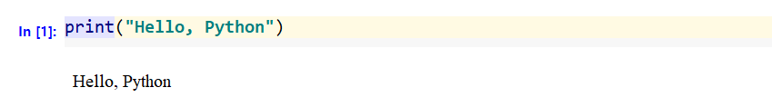
Hello, World
대화형 모드 프로그래밍
» 01.hello-world.ipynb 파일 생성 (Jupyter Notebook)
» 코드 작성 및 실행
스크립트 모드 프로그래밍
» 01.hello-world.py 파일 생성 (Python File)
» 코드 작성 및 실행

Slide 3
식별자 (Identifier)
변수, 함수, 클래스, 모듈 등을 구별하기 위해 사용하는 이름
명명 규칙
» 대문자와 소문자를 구분한다. (apple과 Apple은 다른 변수이다.) » 영문대문자,소문자,숫자 그리고 밑줄(_)을 사용하여 만들 수 있다. » 변수명 중간에 공백이 들어가면 안 된다. » 숫자로 시작하는 변수는 안 된다. » 예약어는 변수명으로 사용할 수가 없다.
권장 명명 규칙
» 클래스 이름은 대문자로 시작하고 다른 식별자는 소문자로 시작
» 한 개의 언더스코어(_)로 시작하는 것은 private 변수
» 두 개의 언더스코어(__)로 시작하는 것은 강력한 private 변수 (이름 변형)
» 두 개의 언더스코어(_)로 시작하고, 끝나는 것은 언어에서 정의한 특별한 이름

Slide 4
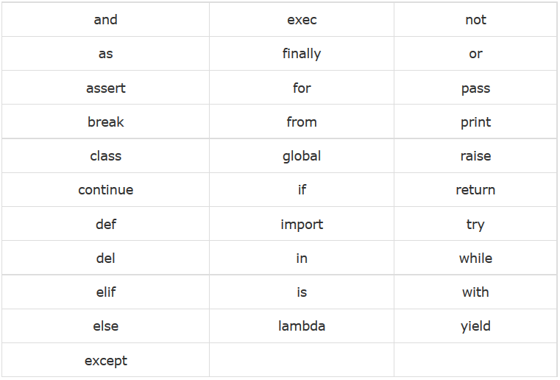
예약어
파이썬이 특수한 목적으로 사용하는 단어들로 식별자로 사용할 수 없음

Slide 5
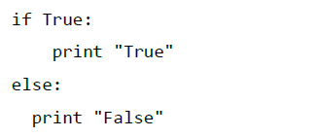
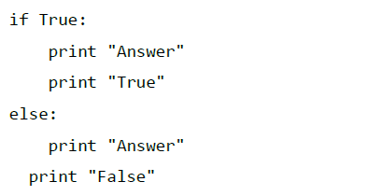
라인과 들여쓰기
파이썬은 클래스, 함수, 제어문 등의 코드 블록을 표시하기 위해 중괄호와 같은 특별한 표기를 사용하지 않음
» 코드 블록은 들여쓰기에 의해 구분되며 엄격하게 적용됨
사례
정상 사례
비정상 사례

Slide 6
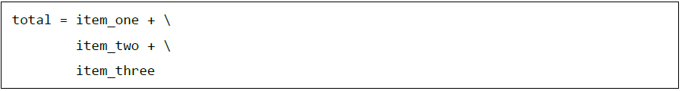
다중행 실행문
파이썬은 한 줄에 하나의 명령문 작성이 원칙이나 예외적으로 여러 줄에 하나의 명령을 작성할 수 있는 방법 제공
» \(백슬러시)를 이용한 연결
» [], {}, ()와 같은 목록 표시 내부에서는 여러 줄에 나누어서 작성 가능
한 줄에 2개 이상의 실행문 작성 → ; ( 세미콜론) 사용

Slide 7
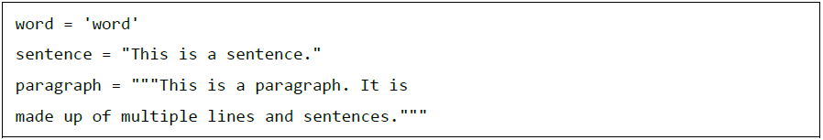
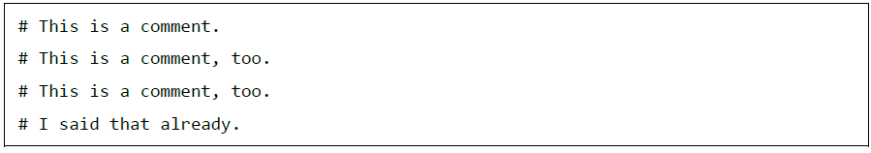
문자열과 주석
문자열을 표시하기 위해 ‘, “, “”” 사용 가능
» 이 중 “””은 여러 줄로 작성된 문자열 표시 가능
주석은 인터프리터가 해석하지 않는 영역 표시
» #으로 시작되며 그 줄 끝까지 주석

Slide 8
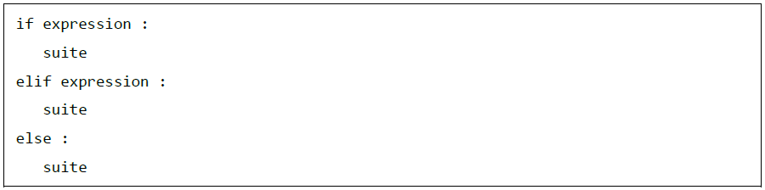
실행문 블록
Suite → 여러 개의 개별 실행문이 하나의 실행문 블록을 만든 것
if, while, def, class 등과 같은 복합 구문은 헤더 라인과 Suite 필요
» 헤더 라인은 : (콜론)으로 끝나고 Suite를 구성하는 한 개 이상의 라인이 이어짐

Slide 9
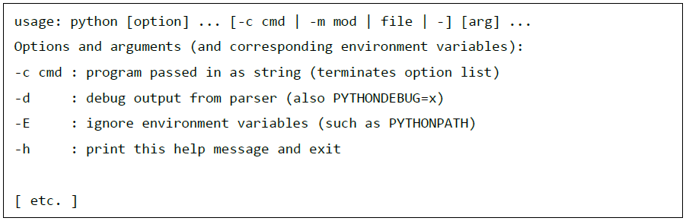
명령행 인자
프로그램 실행 시점에 외부에서 프로그램에 전달되는 데이터
» 많은 프로그램이 실행 시점에 외부의 데이터를 전달 받아 실행 옵션으로 사용
사례
» 파이썬의 도움말 옵션 보기

Slide 10
명령행 인자 사용
sys 모듈의 sys.argv를 사용해서 명령행 인자에 접근 할 수 있음
» sys.argv는 명령행 인자의 리스트 (첫 번째 인자는 실행 파일 이름)
» len(sys.argv) 명령은 명령행 인자의 개수 반환
사례
# test.py
import sys
print ('Number of arguments:', len(sys.argv), 'arguments.')
print ('Argument List:', str(sys.argv))
> python test.py arg1 arg2 arg3

Slide 11
명령 행 인자 분석
파이썬은 명령 행 인자 분석을 위한 getopt 모듈 제공
getopt.getopt 메서드
» 명령 행 인자 파싱
» 반환 값은 파싱된 명령 행 인자 리스트
:은 해당 옵션에 띄어쓰기 후 값을 입력 받을 때 사용
getopt.GetOptError 예외
» 명령 행 인자 목록에 알 수 없는 옵션이 포함되거나 필수 옵션이 빠진 경우 발생
» msg 속성과 opt 속성을 통해 오류 메시지와 관련 옵션 정보 확인 가능

Slide 12
명령 행 인자 분석 예제
소스 코드
#!/usr/bin/python import sys, getopt def main(argv):
inputfile = ''
outputfile = '' try:
opts, args = getopt.getopt(argv,"hi:o:",["ifile=","ofile="])
except getopt.GetoptError:
print 'test.py -i <inputfile> -o <outputfile>'
sys.exit(2)
for opt, arg in opts: if opt == '-h':
print 'test.py -i <inputfile> -o <outputfile>' sys.exit()
elif opt in ("-i", "--ifile"): inputfile = arg
elif opt in ("-o", "--ofile"): outputfile = arg

Slide 13
명령 행 인자 분석 예제
소스 코드 (계속)
print 'Input file is "', inputfile print 'Output file is "', outputfile
if name == " main ": main(sys.argv[1:])
테스트 실행
> python test.py -h
test.py -i <inputfile> -o <outputfile>
> python test.py -i x.bmp -o
test.py -i <inputfile> -o <outputfile>
> python test.py -i x.bmp Input file is " x.bmp " Output file is " "

Slide 14
사용자 입력과 출력

Slide 15
사용자 입력
다양한 방식으로 외부의 데이터가 프로그램으로 유입되며 그 중 하나는 사용자의 입력을 통해서 이루어짐
» 파이썬은 명령행 환경에서 사용자의 입력을 처리하는 input 함수 제공 (파이썬 2.7에서는 raw_input 함수 사용
>>> a = input()
Life is too short, you need python
>>> a
'Life is too short, you need python'
>>>
>>> number = input("숫자를 입력하세요: ")
숫자를 입력하세요: 3
>>> print(number) 3
>>>

Slide 16
화면 출력
파이썬은 명령행 환경에서 메시지를 출력하기 위해 print 함수 제공
» print 함수 사용 사례
>>> a = 123
>>> print(a) 123
>>> a = "Python"
>>> print(a)
Python
>>> a = [1, 2, 3]
>>> print(a) [1, 2, 3]
» 따옴표로 구분된 문자열을 여러 개 사용하면 + 연산을 자동으로 수행
>>> print("life" "is" "too short") lifeistoo short
>>> print("life"+"is"+"too short")
lifeistoo short

Slide 17
화면 출력
» ,로 구분된 여러 개의 문자열은 공백을 삽입해서 문자열 결합
>>> print("life", "is", "too short") life is too short
» 한 줄에 여러 개의 문자열을 출력하려면 end 전달인자 사용
파이썬 2.7에서는 print(i, ) 형식 사용
>>> for i in range(10):
... print(i, end=' ')
...
0 1 2 3 4 5 6 7 8 9

